Slide 1
B.C.S. PANORAMA EPIDEMIOLOGICO 2018
MORBILIDAD GENERAL, INFLUENZA DENGUE, SEMANA # 1
2018
FUENTE: PLATAFORMA SINAVE. SUIVE WNDOWS. SSA
CORTE DE INFORMACION AL 11 - 01 -2018
DEPARTAMENTO DE VIGILANCIA EPIDEMIOLOGICA
RESPONSABLE: DR. MAURICIO BERNAL HERNANDEZ
APOYO TECNICO: ING. ERNESTO NAVARRO HIGUERA

Slide 2
MORBILIDAD GENERAL
BOLETIN EPIDEMIOLOGICO SEMANAL SEMANA 1 2018
INSTITUTO DE SERVICIOS DE SALUD EN BAJA CALIFORNIA SUR
DIRECCION DE SERVICIOS DE SALUD
SUBDIRECCION DE EPIDEMIOLOGIA
DEPARTAMENTO DE VIGILANCIA EPIDEMIOLOGICA
Prontuario semana 01-2018
20 principales causas de dx | 2018 | 2017 | Variación
Infecciones respiratorias agudas * | 4,645 | 4,750 | -2.21
Enfermedades diarreicas agudas ** | 845 | 728 | 16.07
Infección de vías urinarias | 701 | 651 | 7.68
Otitis media aguda | 273 | 177 | 54.24
Úlceras, gastritis y duodenitis | 250 | 219 | 14.16
Gingivitis y enfermedad periodontal | 218 | 309 | -29.45
Conjuntivitis | 201 | 195 | 3.08
Enfermedades de Transmisión Sexual *** | 68 | 78 | -12.82
Asma | 50 | 37 | 35.14
Obesidad | 49 | 111 | -55.86
Insuficiencia venosa periférica | 29 | 28 | 3.57
Hipertensión arterial | 29 | 54 | -46.30
Depresión | 22 | 17 | 29.41
Accidentes de transporte en vehículos con motor | 21 | 10 | 110.00
Quemaduras | 19 | 28 | -32.14
Hiperplasia de la próstata | 19 | 16 | 18.75
Varicela | 17 | 32 | -46.88
Escabiosis | 14 | 15 | -6.67
Diabetes mellitus (ambas) | 13 | 36 | -63.89
Herida por arma de fuego y punzocortantes | 10 | 7 | 42.86
Total : | 7,702 | 7,820 | -1.51
Fuente: EPIMORBI-SUAVE. | Corte de informacion 04-01-2018
*Incluye: infección respiratoria aguda, faringitis, amigdalitis estreptococica, neumonía, bronconeumonía e influenza.
**Incluye: amibiasis intestinal, shigelosis, fiebre tifoidea, giardiasis, enfermedad diarreica aguda, intoxicación alimentaria
bacteriana, paratifoidea, otras salmonelosis y otras infecciones intestinales debidas a protozoarios.
***Incluye: VIH, candidiasis urogenital, herpes genital, infección gonocócica genitourinaria, linfogranuloma venéreo,
sífilis adquirida, tricomoniasis urogenital, chancro blando y vulvovaginitis aguda.
Incluye diabetes mellitus tipo 1 y 2.
Observación: Se Incluye información de Consultorios Anexos a Farmacia
Nota: información disponible en el sistema de notificación, para el mismo período en ambos años.

Slide 3
INFLUENZA 2018
BOLETIN EPIDEMIOLOGICO SEMANAL SEMANA 1 2018
BCS. INCIDENCIA DE INFLUENZA SEGÚN RESULTADOS POR MUNICIPIO . PERIODO INTERESTACIONAL 2018
POBLACION | MUNICIPIO | PROBABLES | MUESTREADOS | CONFIRMADOS | TIPO DE VIRUS |  |  |  |  |  | INCIDENCIA**
 |  |  |  |  | H1N1 | H3N2 | A | B | VSR | CORONA NL63
85222 | COMONDU | 20 | 15 | 2 | 0 | 1 | 0 | 0 | 0 | 1 | 2.3
23063 | LORETO | 3 | 0 | 0 | 0 | 0 | 0 | 0 | 0 | 0 | 0.0
72244 | MULEGE | 10 | 8 | 0 | 0 | 0 | 0 | 0 | 0 | 0 | 0.0
313197 | LA PAZ | 79 | 74 | 5 | 0 | 5 | 0 | 0 | 0 | 0 | 1.6
339101 | LOS CABOS | 85 | 48 | 5 | 0 | 5 | 0 | 0 | 0 | 0 | 1.5
832827 | ESTATAL | 197 | 145 | 12 | 0 | 11 | 0 | 0 | 0 | 1 | 1.4
FUENTE: PLATAFORMA SINAVE
04/01/2018
** INCIDENCIA POR CADA 100,000 HBTS

Slide 4
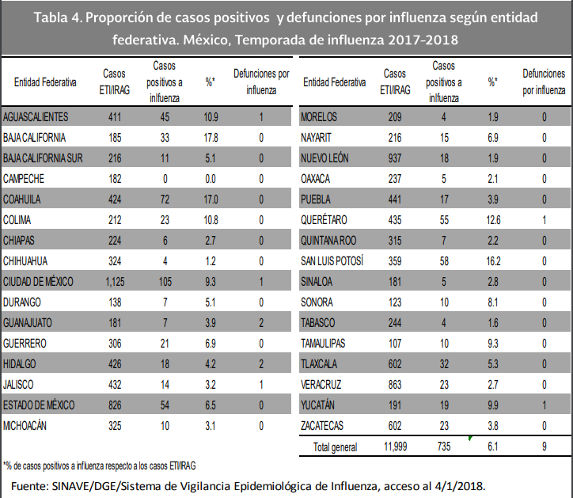
INFLUENZA 2018
BOLETIN EPIDEMIOLOGICO SEMANAL SEMANA 1 2018

